Slide 1


UNIVERSIDAD DEL ZULIA FACULTAD EXPERIMENTAL DE CIENCIAS DIVISIÓN DE PROGRAMAS ESPECIALES
LICENCIATURA EN COMPUTACIÓN
DESARROLLO DE SISTEMAS
PROYECTO FINAL
Desarrollo de un Sistema Web para la Gestión de Inventario y Venta Online de Equipos de Cómputadoras
Presentado por
Erick castillo
28.325.938

Slide 2
PROYECTO FINAL
AGENDA
Ciclo deVida seleccionado (resumen)
Tecnologías y Herramientas de Desarrollo
Diagrama de Flujo de Datos (DFD)
Diccionario de Datos (DFD)
Diagrama Entidad – Relación
Diccionario de Datos (Diagrama E-R)
Interfaces de Entrada / Salida
Demostración de Pruebas al SI
Plan de Mantenimiento
Personal que participo (soporte - minuta)

Slide 3
PROYECTO FINAL
RESUMEN AGIL
Ciclo de Vida Ágil: Un Resumen Rápido
El ágil no tiene fases lineales y rígidas como la cascada, sino un conjunto de actividades que se repiten en ciclos cortos (llamados "sprints" o "iteraciones"). La idea es planificar un poco, desarrollar un poco, probar un poco y entregar un poco, y luego repetir.

Slide 4
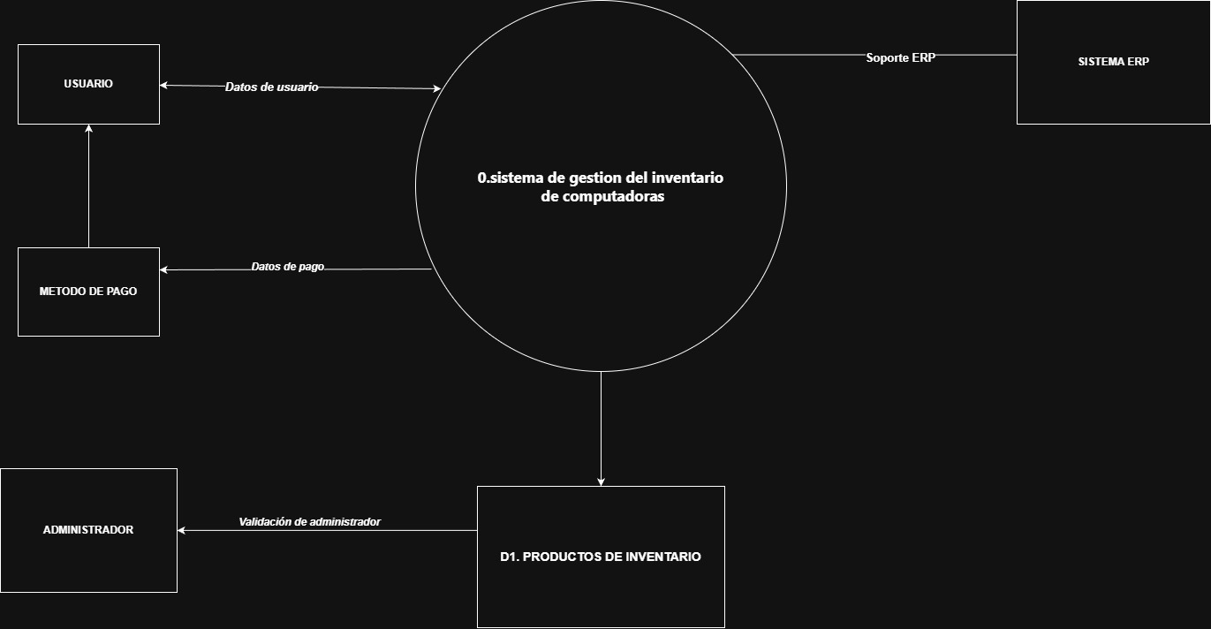
PROYECTO FINAL
DIAGRAMA DE FLUJO

Slide 5
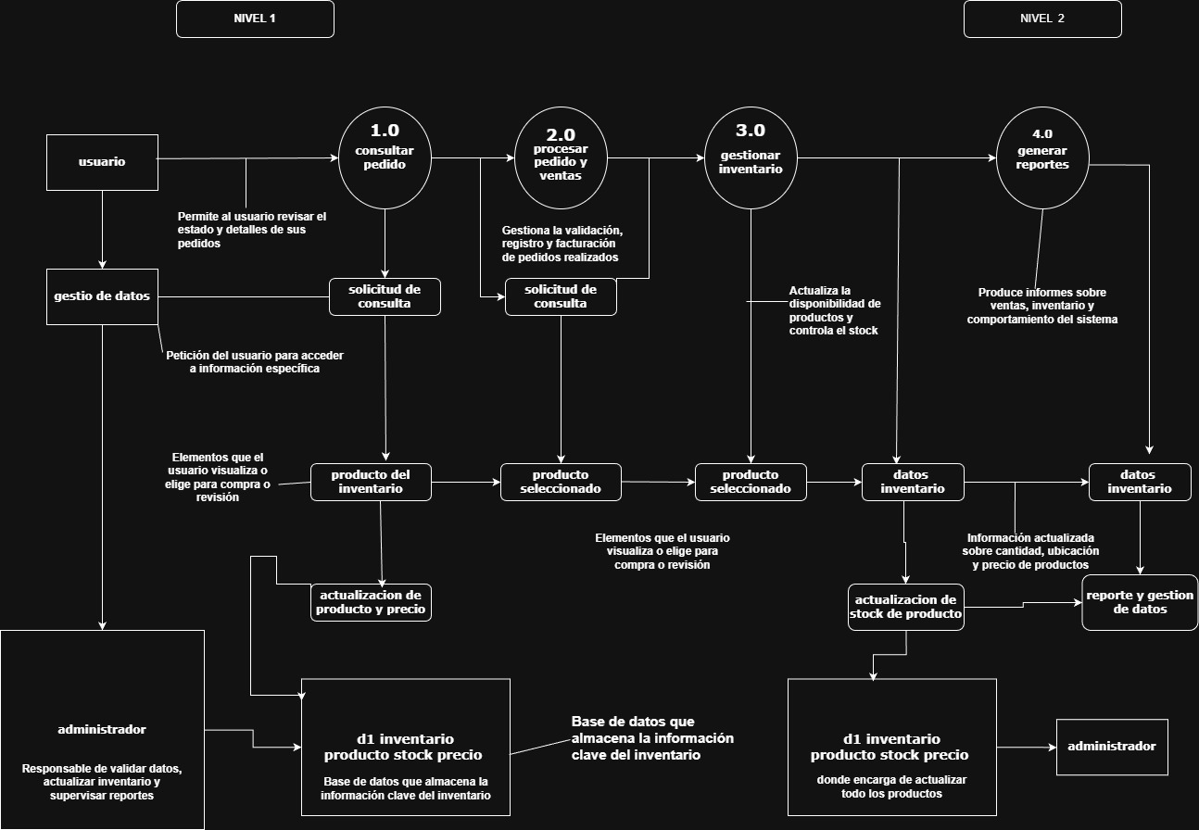
PROYECTO FINAL
DIAGRAMA DE FLUJO

Slide 6
PROYECTO FINAL
DICCIONARIO DIAGRAMA DE FLUJO
Término / Proceso | Descripción | Ejemplo de Uso en el Flujo
server.js | Un programa que se ejecuta en un servidor y maneja toda la lógica, como guardar productos, procesar pagos, etc. | El navegador del cliente envía una solicitud a server.js.
db.json | Es un archivo de texto donde se guarda toda la información persistente del sistema, como la lista de productos, la tasa de cambio y el historial de ventas. | El servidor lee la lista de productos desde db.json.
erick.html | La interfaz principal que ven los clientes. Es la página web donde pueden ver productos y realizar el pago. | El flujo del cliente comienza cuando abre erick.html.
gestion.html | La interfaz que ve el administrador para gestionar el sistema. | El flujo del administrador comienza cuando abre gestion.html.
Tasa BCV (rate) | Un valor numérico que representa la tasa de cambio (probablemente del Dólar al Bolívar). Se guarda en db.json y el admin puede actualizarlo. | El administrador actualiza la Tasa BCV a través de la página de gestión.
/api/products | Un "endpoint" o URL en EL servidor. El cliente la usa para pedir la lista de productos y el admin la usa para añadir, editar o eliminar productos. | La página del cliente hace una petición a /api/products para mostrar el inventario.
/api/checkout | El endpoint que se encarga de procesar un pago. Recibe los datos del carrito y los guarda en el historial de compras. | Al finalizar la compra, el navegador envía los datos del carrito a /api/checkout.
broadcast() | Una función especial en tu server.js que envía una notificación a todos los usuarios conectados en tiempo real para que su página se actualice automáticamente sin recargar. | Cuando el admin cambia un precio, el servidor ejecuta broadcast() para notificar a todos los clientes.
jsPDF | Una librería de JavaScript que usas en erick.html para crear un archivo PDF a partir de los datos de un pedido. | Al confirmar la compra, el sistema usa jsPDF para generar el comprobante.

Slide 7
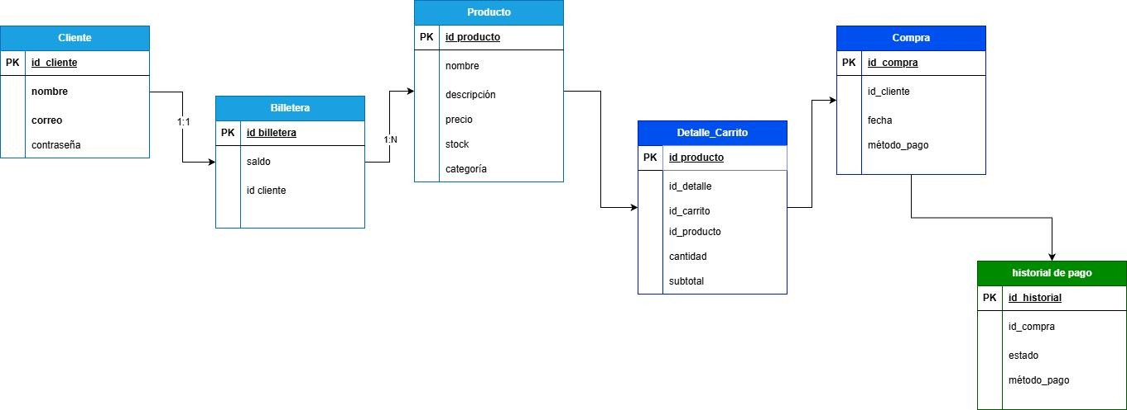
PROYECTO FINAL
DIAGRAMA ENTIDAD – RELACIÓN

Slide 8
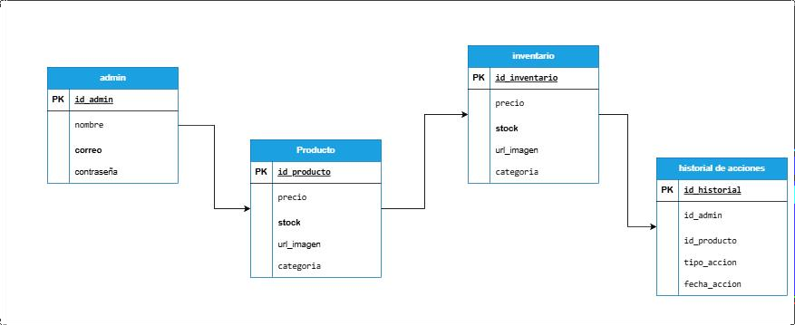
PROYECTO FINAL
DIAGRAMA ENTIDAD – RELACIÓN

Slide 9
PROYECTO FINAL
TECNOLOGÍAS Y HERRAMIENTAS DE DESARROLLO
JavaScript
Frameworks
Frontend
SQL
visual estudio code
github y videos de youtube

Slide 10
PROYECTO FINAL
INTERFACES DE ENTRADA / SALIDA
Formularios de Datos:
Visualización en Pantalla:
Catálogo de productos por categorías (index.html).
Login de administradores y clientes.
Vista detallada del carrito de compras con totales (erick.html).
Registro de nuevos usuarios.
Tabla completa del inventario para el administrador.
Generación de Archivos:
Formulario para agregar y modificar productos en el inventario (gestion.html).
Exportación del detalle del pedido a un archivo PDF para el cliente.

Slide 11
PROYECTO FINAL
INTERFACES DE ENTRADA / SALIDA
Respuestas del Sistema:
Acciones y Botones:
Añadir productos al carrito de compras. Confirmar y finalizar una compra.
Respuestas de texto e imágenes del Asistente Virtual.
Editar o eliminar productos del inventario.
Alertas y mensajes de confirmación (ej: "Producto agregado", "Compra realizada").
El usuario escribe preguntas en lenguaje natural (ej: "¿qué computadoras tienes?").

Slide 12
PROYECTO FINAL
PRUEBAS DE SISTEMAS DE INFORMACIÓN
Casos de Prueba:
Objetivo: Asegurar que las diferentes partes del sistema se comuniquen bien entre sí.
Flujo de Compra Completo: Simular a un cliente que añade un producto
desde index.html, va al carrito (erick.html), y finaliza el pago.
Casos de Prueba:
Del Catálogo al Carrito: Verificar que al hacer clic en "Añadir al Carrito", el producto correcto aparezca inmediatamente en la página del carrito.
Gestión de Inventario: Probar que un administrador pueda agregar, editar y eliminar productos desde gestion.html y que los cambios se reflejen correctamente.
De la Base de Datos a la
Pantalla: Confirmar que los productos guardados en db.json se muestren correctamente en la página de inicio y en el panel de administración.
Cálculos del Carrito: Confirmar que los subtotales y totales (en Dólares y Bolívares) se calculen sin errores.

Slide 13
PROYECTO FINAL
PRUEBAS DE SISTEMAS DE INFORMACIÓN
PRUEBA DE REDIMIENTO
PRUEBA DE COMPATIBILIDAD
Objetivo: Medir la velocidad y eficiencia del sistema.
Objetivo: Asegurar que el sistema funcione bien en diferentes entornos.
Caso de Prueba:
¿Cuánto tiempo tarda en cargar el catálogo de productos en index.html?
Caso de Prueba:
Navegadores: Verificar que la página se vea y funcione correctamente en Chrome, Firefox y Safari.
¿El sistema se mantiene rápido incluso con 100 productos en el inventario?
Dispositivos Móviles: Probar que el diseño se adapte (responsive) y sea fácil de usar en un teléfono celular, mostrando el menú de navegación correctamente.

Slide 14
PROYECTO FINAL
PLAN DE MANTENIMIENTO
Mantenimiento Correctivo
El mantenimiento correctivo se realiza para solucionar defectos o errores que ya se han detectado. Son las "correcciones de errores" (bug fixes).
Mantenimiento Adaptativo
El mantenimiento adaptativo se realiza para que el software se ajuste a cambios en el entorno en el que opera. No es por un error, sino por una necesidad de adaptación a nuevas condiciones.
Errores en el chat: Si el bot da una respuesta incorrecta a una pregunta específica (precio de monitor devuelve un error o un precio equivocado).
Actualizaciones de Navegadores: Si un nuevo estándar de CSS o JavaScript cambia la forma en que el navegador renderiza algo, y tu página necesita ajustarse para seguir viéndose y funcionando igual.
Problemas de diseño: Si un elemento se ve "roto" o desalineado en un navegador o dispositivo particular (ej. un botón se sale de su contenedor en móviles).
Cambios en servicios externos: Si Font Awesome o Google Fonts cambian sus URLs o la forma en que se deben integrar, y necesitas actualizar el código para que sigan funcionando.
Errores de enlaces: Si un enlace de contacto no funciona o el botón de "Inicio" no te lleva a la página correcta.

Slide 15
PROYECTO FINAL
PLAN DE MANTENIMIENTO
Mantenimiento Perfectivo
Mantenimiento Preventivo
Optimización del Código (Anual)
Limpiar, simplificar y reestructurar el código existente.
Copias de Seguridad (Semanal)
Respaldo de la base de datos de productos (db.json).
Meta: Proteger contra la pérdida de información crítica.
Meta: Facilitar futuras actualizaciones y reducir bugs.
Actualizaciones de Seguridad (Trimestral)
Auditoría de librerías y dependencias (npm audit).
Mejoras de Experiencia (Semestral)
Modernizar el diseño y hacer la navegación más intuitiva.
Meta: Aumentar la satisfacción y retención de clientes.
Meta: Cerrar brechas de seguridad y prevenir ataques.
Monitoreo de Rendimiento (Mensual)
Medir la velocidad de carga del sitio
Nuevas Funcionalidades (Continuo)
Implementar mejoras como reportes de ventas, filtros avanzados o pagos reales.
Meta: Añadir valor al negocio y mantenerse competitivo.
Meta: Garantizar una experiencia de usuario rápida y fluida.

Slide 16
PROYECTO FINAL
CONCLUSIONES
Una página de inventario de computadoras, como cualquier sistema de información, se beneficia enormemente de un ciclo continuo de investigación y mantenimiento. La investigación (cuantitativa y cualitativa) dará la visión necesaria para entender las necesidades de los usuarios (clientes y administradores), revelando fricciones y oportunidades de mejora en la navegación, visualización de productos y gestión de stock

Slide 17
PROYECTO FINAL
RECOMENDACIONES
TENER UN ASSITENTE CHAT BOT QUE AYUDE AL CLIENTE DE COMO DEBE PAGAR Y VER SI ESTA REGISTRADO AL SISTEMA DE PAGO O DE LA PAGINA PRINCIPAL

